Slide 1




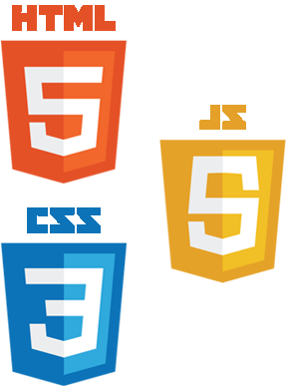
Aplicaciones de múltiples páginas

Slide 2


Aplicaciones de una sola página (SPA)

Slide 3
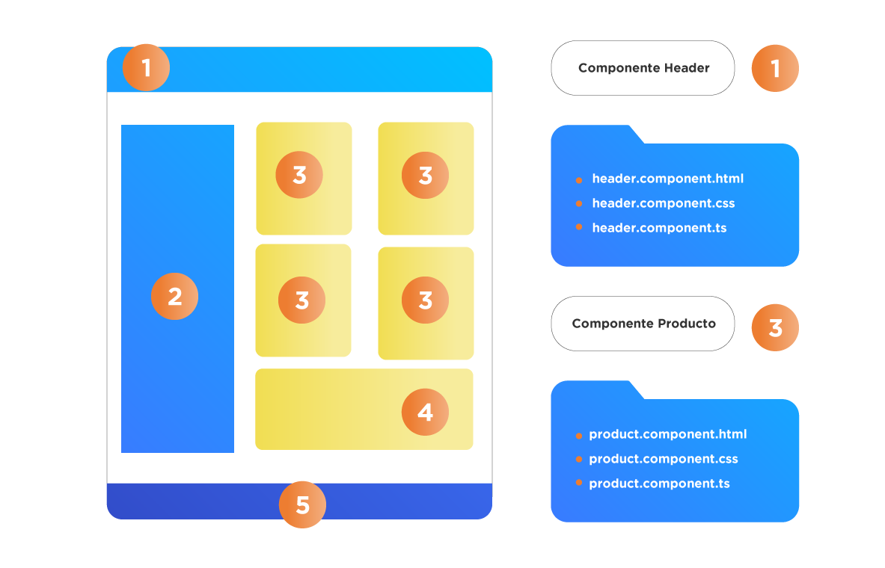
Componentes y Módulos

Slide 4
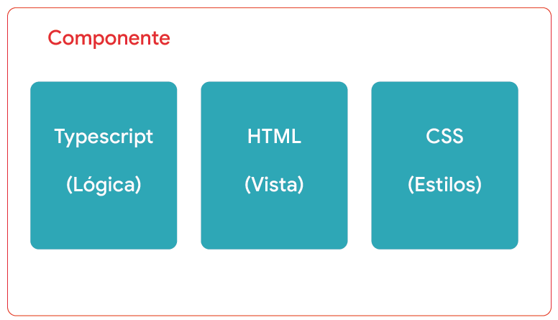
Componentes y Módulos
header
footer
Módulo 1
product
sidebar
Módulo 2

Slide 5
app-home
<app-hijo [name]=“propiedad” ></ app-hijo>
<app-hijo (toogle)=metodo(“$event”) ></ app-hijo>
app-card
@Input() name: string;
@Output() toogle: EventEmmiter<boolen> = new EventEmmiter();
Emitir(): void {
toogle.emit(true)
}

Slide 6
